Slide 1
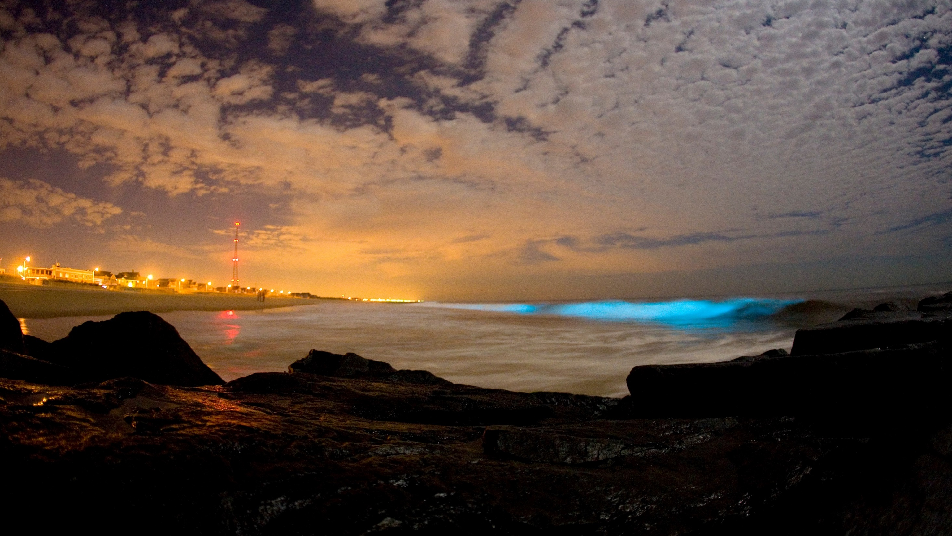

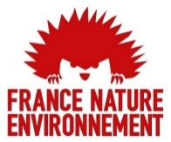
Eclairage artificiel et milieux aquatiques
Présentation téléchargeable sur wikinight.free.fr
Pierre Brunet
pierre.m.brunet@free.fr
Réseau juridique FNE
Rencontre technique « Trame noire et biodiversité »
Paris, 18 novembre 2021

Slide 2
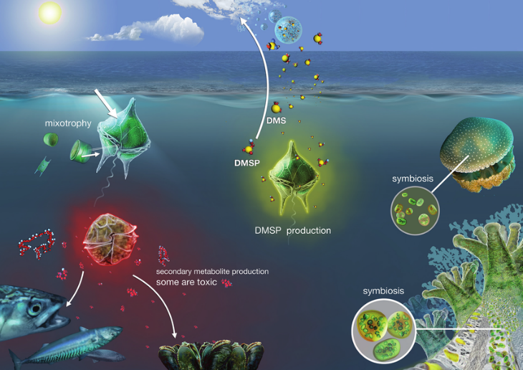
L'éclairage artificiel modifie considérablement l'intensité et le spectre de lumière la nuit et homogénéise l'environnement visuel nocturne dans l'espace et le temps
Phytoplancton bioluminescent Dinoflagellés, New-Jersey
Flickr calano82

Slide 3
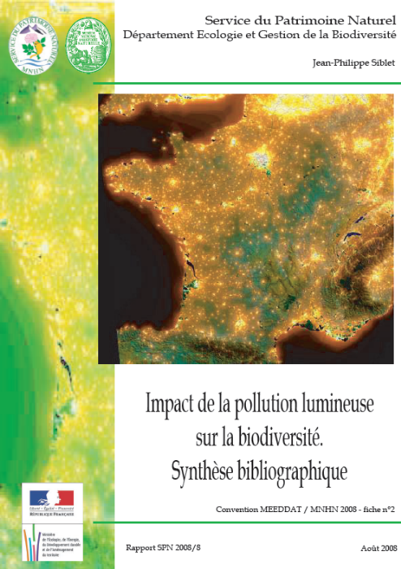
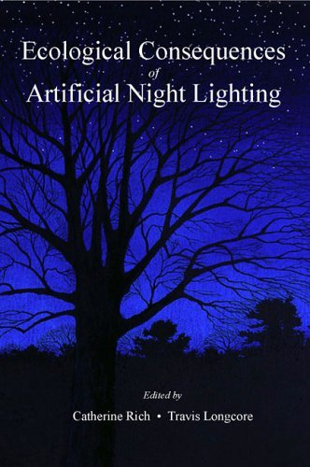
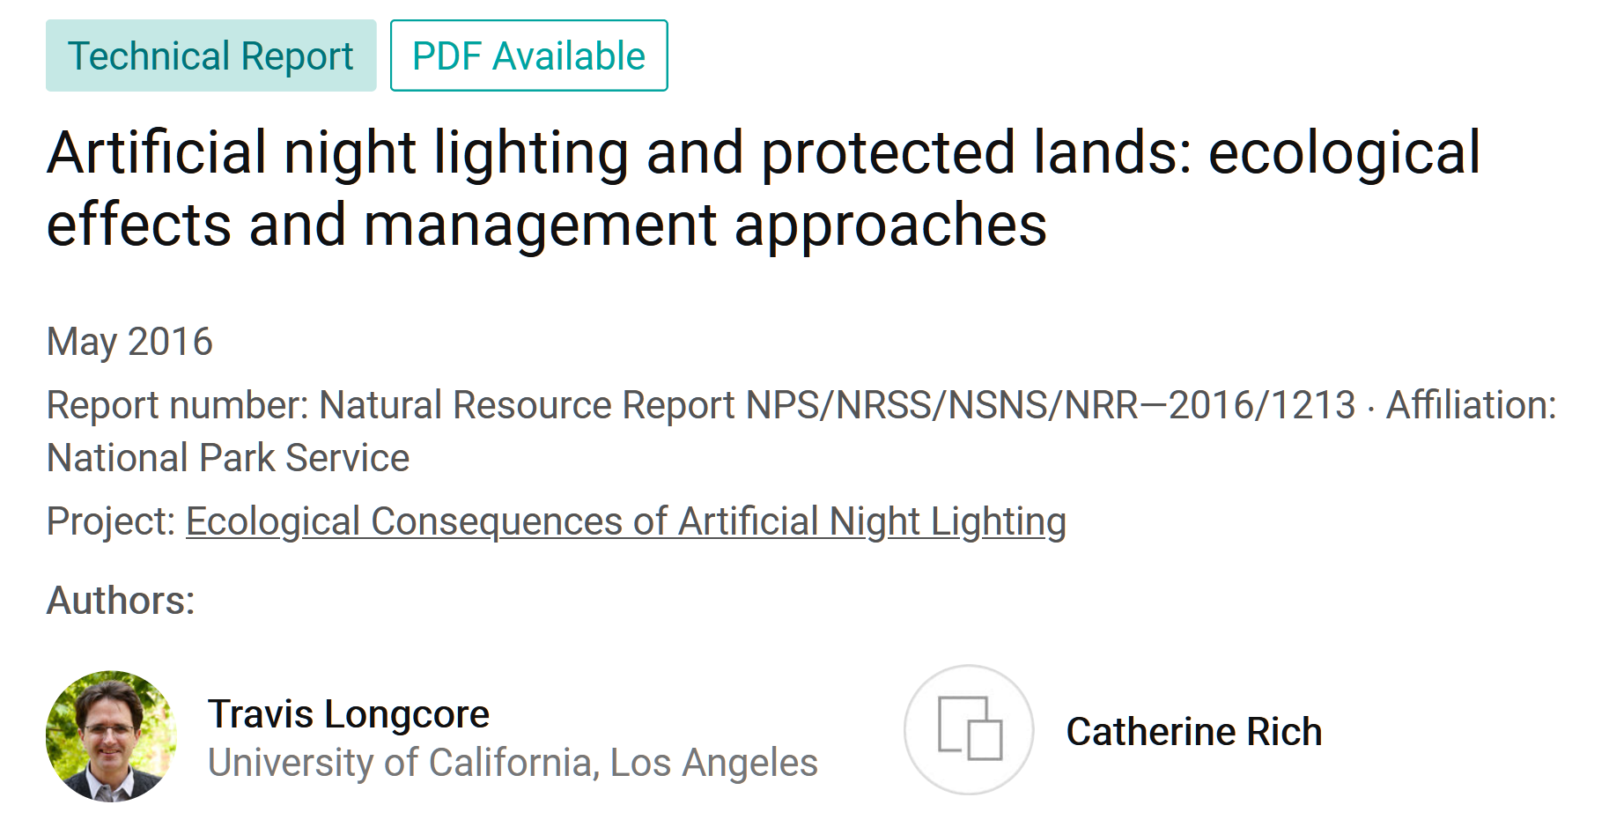
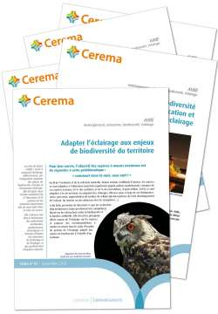
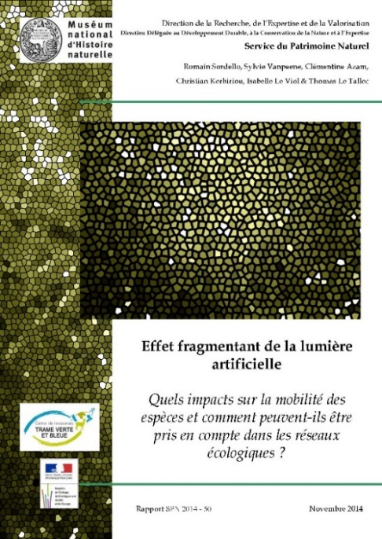
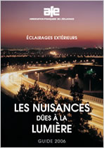
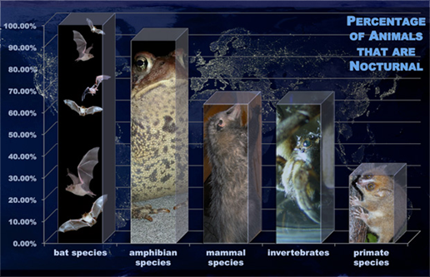
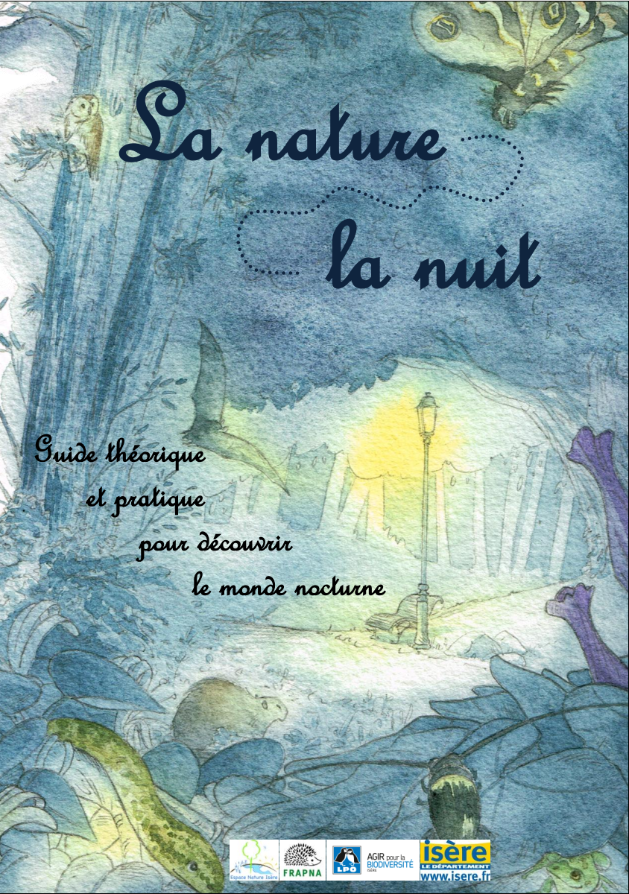
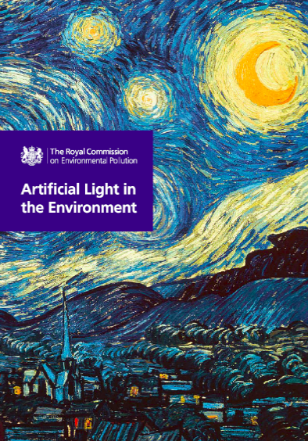
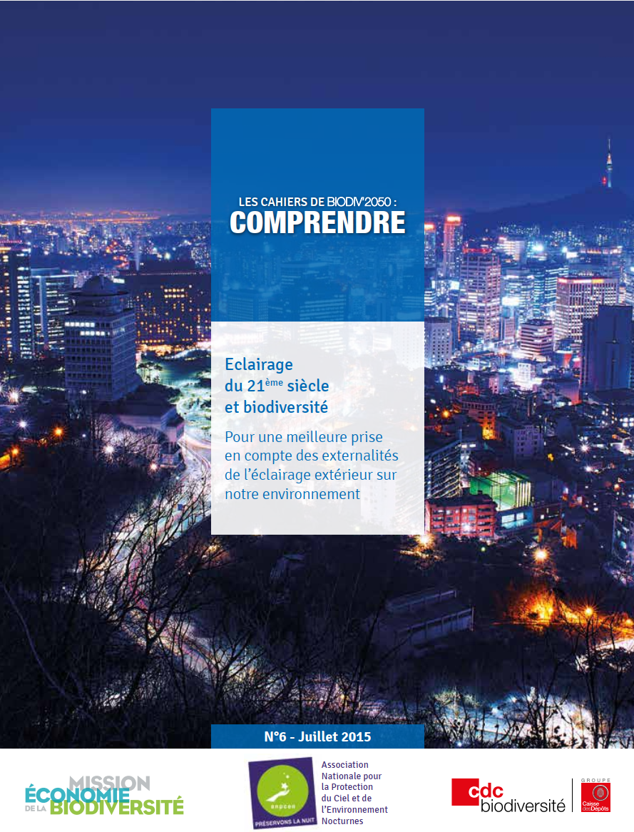
Pollution lumineuse
Impact sur le vivant
Synthèses bibliographiques
Le site de référence de Romain Sordello (MNHN)
La vie aime la nuit
la nuit comme «habitat»
le noir comme «ressource» : un réservoir de biodiversité
La nuit c’est la moitié de la vie
Les impacts biologiques de la lumière : un spectre large
de la flore à la faune,
des invertébrés aux vertébrés
Notes:
Information relayée par Sky & Telescopes de juillet 2002, page 96.
********************************************************************************************************
General
Borg, V. (1996). Death of the night. Geographical Magazine. 68: 56.
Night light pollution is becoming an increasingly important environmental problem as well as an impediment to people enjoying the panorama offered by the stars. Certain animals, such as sea turtles in the Mediterranean and migratory birds that fly by night, are disturbed in their reproductive and migratory habits by the excess light being given off by lit towns and cities. The answer is to cap night lights to reduce the glare that is given off into the sky.
Fedun, I. (1995). Fatal Light Attraction. Journal of Wildlife Rehabilitation 18(3):10-11.
Harder, B. (2002). "Deprived of darkness: the unnatural ecology of artificial light at night" Science News 161(16):248-249.
Health Council of the Netherlands. 2000. Impact of outdoor lighting on man and nature. The Hague: Health Council of the Netherlands. Publication no. 2000/25E. (www.gr.nl/OVERIG/PDF/00@25E.PDF)
Raevel P. & Lamiot, F. (1998). Impacts écologiques de l'éclairage nocturne. Premier Congrès européen sur la protection du ciel nocturne, June 30-May 1, Cité des Sciences, La Villette, Paris.
Outen, A. (1998). The possible ecological implication of artificial lighting. Hertfordshire, UK: Hertfordshire Biological
Records Centre.
Upgren, A. R. (1996). "Night blindness: Light pollution is changing astronomy, the environment, and our experience of nature." The Amicus Journal Winter:22-25.
Verheijen, F. J. (1958). "The mechanisms of the trapping effect of artificial light sources upon animals." Netherlands Journal of Zoology 13:1-107.
Verheijen, F. J. (1985). "Photopollution: Artificial light optic spatial control systems fail to cope with. Incidents, causations, remedies." Experimental Biology 1985:1-18.
Article publié dans les DNA du 2/12/03:
---------------------------------------------------------------------------------------------
Quand la lumière nuit
De plus en plus de sites sont éclairés de nuit en Alsace. Résultat :
animaux et plantes voient leurs cycles biologiques complètement
déréglés.(Photo DNA-Michel Frison)
Longtemps désigné par l'expression « nuisance lumineuse », le halo
nocturne dû au sur-éclairage des villes est aujourd'hui qualifié de «
pollution lumineuse » par les scientifiques. Il chamboule les rythmes
biologiques des animaux.
A-t-on jamais vu un oiseau diurne se mettre à chanter, ou même
chasser, en pleine nuit ? L'image paraît insolite, et pourtant Jean- Paul Gendner, du CEPE de Strasbourg ( Centre d'écologie et
physiologie énergétiques, au CNRS ) précise que de tels cas se sont
déjà produits. Principal responsable : l'éclairage nocturne. « Un
oiseau perché sur un lampadaire, sifflant à trois heures du matin,
c'est révélateur... »
Contraire aux habitudes
L'éclairage de nuit a, selon un suivi réalisé par la LPO ( Ligue
protectrice des oiseaux ) de Mulhouse, modifié le régime alimentaire
du faucon pèlerin urbain. « Des proies qu'il n'avait jamais
convoitées ont été trouvées dans son alimentation : des bécasses, des
rallidés... Or ces derniers sont des migrateurs nocturnes. Le pèlerin
s'est donc mis à chasser la nuit, ce qui est contraire à ses
habitudes », souligne Christian Braun, directeur de la LPO. Depuis que la plupart des villages sont illuminés jusqu'au petit
matin, et que le sur-éclairage s'étend à des complexes sportifs, sites
industriels ou carrefours en rase campagne, les espèces rurales ne
sont pas à l'abri. « Récemment encore, il a été proposé que le
château de l'Ortenbourg soit illuminé nuitamment. Or un faucon
pèlerin y niche... C'était le premier site non rupestre où l'oiseau
avait de nouveau niché en France », remarque Christian Braun.
Une plaie pour les chauve-souris
Cette situation pèse particulièrement sur les chauve-souris. Les
endroits les plus prisés ( châteaux et édifices historiques ) étant
justement ceux qui, en général sont illuminés. Résultat : « lorsque
des projecteurs sont braqués directement sur les sorties des gîtes de
chiroptères, les femelles ont tendance à sortir très tardivement, et
ne profitent donc pas de la période de chasse la plus favorable,
située au crépuscule », remarque Stéphane Giraud, directeur du GEPMA
( Groupe d'étude et de protection des mammifères d'Alsace ).
Migrateurs déboussolés, insectes sur le grill
Du coup, elles ne produisent pas assez de lait pour nourrir leur
progéniture. Et la mortalité juvénile grimpe en flèche. La pollution
lumineuse n'épargne ni les prédateurs, ni les migrateurs. Et va même
parfois plus loin. Raymond Schirmer, ingénieur-écologue à
Wittelsheim, rapporte qu'à Gueberschwihr, lors d'un son et lumière,
des jets lumineux ont atteint le versant d'une aire d'élevage de
poulets. « Les poussins ont dégringolé et ont été retrouvé morts le
lendemain ».
Phénomène plus fréquent : la présence d'une route extrêmement
lumineuse peut devenir un obstacle infranchissable pour les oiseaux
migrateurs. « C'est par temps de brouillard qu'ils sont le plus
perturbés », indique Sébastien Samtmann, du CEPE. Dans certains cas,
ils sont tellement désorientés par l'éclairage nocturne des édifices
qu'ils tournent autour jusqu'à tomber d'épuisement ».
Chaque année, la LPO récupère des bécasses qui ont percuté des
immeubles illuminés. Au GEPMA, on note que les effets sont d'autant
plus dévastateurs que l'éclairage est situé à proximité de milieux
riches en insectes, comme les massifs forestiers. « Après les
produits phytosanitaires, c'est la seconde cause de mortalité pour
les insectes », commente Jean-Pierre Garrec, de l'INRA ( Institut
national de recherche agronomique ) de Nancy.
Des lucioles qui ne brillent plus
Leur concentration autour des lampadaires favorise la prédation. «
Et certaines espèces, comme les lucioles, cessent tout bonnement de
briller sous l'effet de la lumière ( ce qui limite grandement leur
succès reproductif ). Tandis que des papillons de nuit arrêtent de
voler », poursuit Sébastien Samtmann.
Au bout du compte, c'est donc toute la chaîne alimentaire qui est
déséquilibrée. Et cela sans compter, comme le rappelle Jean-Paul
Gendner : « que la production d'énergie à l'origine de la pollution
lumineuse contribue à la pollution tout court et consomme des
ressources naturelles limités ».
Fabien Fent
© Dernières Nouvelles d'Alsace - Mar 2 déc. 2003
______________________________________________________________________________________________________
POLLUTION LUMINEUSE ET MORTALITE D’OISEAUX.
LE CAS DU NOUVEAU PONT-TUNNEL ØRESUNDSBRON
RELIANT LA SUEDE AU DANEMARK
AU MOINS 1000 OISEAUX TUES PAR LA LUMIERE EN UNE SEULE NUIT !
Selon une association ornithologue suédoise, l'ornithologue appelé pour constater les premiers dégâts après la nuit du 8 octobre 2000 a pu ramasser et identifier 344 oiseaux migrateurs parmi les cadavres. Il en restait environ autant mais non identifiables (écrasés par les véhicules). On peut estimer qu’au moins autant, sinon beaucoup plus étaient tombés dans la mer. Ce sont donc aux environs de 1000 oiseaux au moins qui ont péri en une seule nuit, attiré par les halos lumineux dans le brouillard. C’est autour des endroits les plus éclairés, sur la partie la plus haute du pont, que le maximum de cadavres ont été trouvés..
La plupart des oiseaux (288) étaient des grives (en pleine migration), tous les cadavres n’étaient plus identifiables, mais voici à titre d’indication l’inventaire dressé pour la première nuit.
nom suèdois nom francais nom latin nombre d’oiseaux morts & identifiables
taltrast grive musicienne (Turdus philomelos) 288
rödhake rouge-gorge familier (Erithacus rubecula) 46
sånglärka alouette des champs (Alauda arvensis) 5
bofink Pinson des arbres (Fringilla coelebs) 2
ängspiplärka Pipit farlouse (Anthus pratensis) 1
gärdsmyg Troglodyte mignon (Troglodytes troglodytes) 1
sävsparv Bruant des roseaux (Emberiza schoeniclus) 1
FÅGLAR TOTALT TOTAL DES OISEAUX 344
Ces oiseaux migrent essentiellement de nuit. On estime qu'ils ont été attiré par les lumières fortes, et soit ils se sont assommés ou blessés sur les structures et superstructures et ils sont tombés sur le pont ou en mer, soit ils ont été assommés par des véhicules et écrasés sur la voie. Un certain nombre ont probablement poursuivi leur migration en étant blessé, ce qui diminue leurs chances de survie.
L'ornithologue suédois note que le phénomène va se reproduire sauf changement dans l’éclairage et suggère qu'on diminue la lumière au maximum les nuits où existent des risques de pluie et/ou brouillard coïncidant avec les dates des grandes migrations.
Il faudrait que les architectes apprennent à utiliser des dispositifs rétroréfléchissants ou des éclairages modulables en fonction des risques ou conçus pour ne pas perturber les oiseaux [points lumineux de faible intensité guidant les voitures au lieu d’éclairer directement le sol, avec des fibres optiques ?) par ex]
L'impact de la lumière en particulier en pleine mer ou sur les littoraux (phares) sur les oiseaux migrateurs est connu mais peu documenté (si ce n’est pour les phares et les ports, je n'avais pas d'information pour une infrastructure linéaire longue de ce type). Il semble que lors de l’ouverture de l’éclairage de l’autoroute A 16 entre la Belgique et Calais un phénomène similaire, mais peut-être de moins grande ampleur s’est produit. Il n’y avait cependant pas eu de comptage.
le site du pont-tunnel Øresundsbron http://www.oresundskonsortiet.se/mainpage/english.php3
un groupe d'ornitologues travaille aussi sur ce thème à Toronto (Canada) Au USA, un projet d'illumination de pont à Los Angeles a du être complètement revu après évaluation environnementale.
-------------------------------------------------------------------------------------------------------------------------------------------------------
Relevé sur http://fr.news.yahoo.com/021010/202/2se5e.html ( 10 octobre 2002) :
Lumières urbaines éteintes pour laisser partir les oiseaux
VARSOVIE (AFP) - La ville d'Olsztyn, dans le nord de la Pologne, a décidé d'éteindre l'éclairage de sa plus grande tour dont la lumière gênait l'envol pour le sud du continent européen des oiseaux migrateurs, dont les grues.
"Nous avons constaté que les grues au lieu de survoler la ville tournaient toutes affolées autour de la tour à cause de sa forte lumière", a indiqué Aneta Szpaderska une porte-parole de la municipalité.
Les lampes qui illuminent la tour municipale haute de 65 mètres seront éteintes jusqu'au 20 octobre, le temps du survol des oiseux migrateurs en route vers l'Afrique ou le sud de l'Europe où ils passent l'hiver.
On estime à quelque 6.000 le nombre de couples de grues vivant en Pologne, sur une population mondiale de ces oiseaux estimée à 250.000 couples.

Slide 4
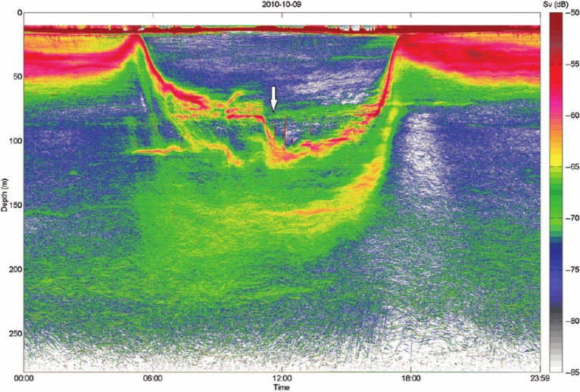
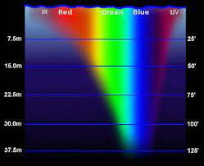
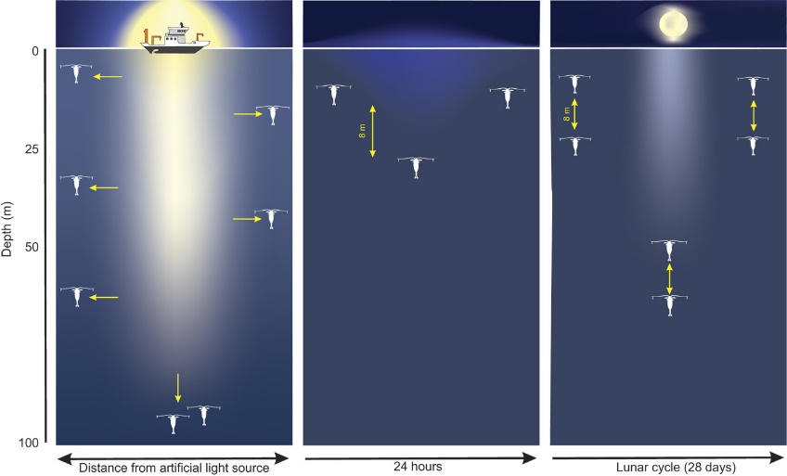
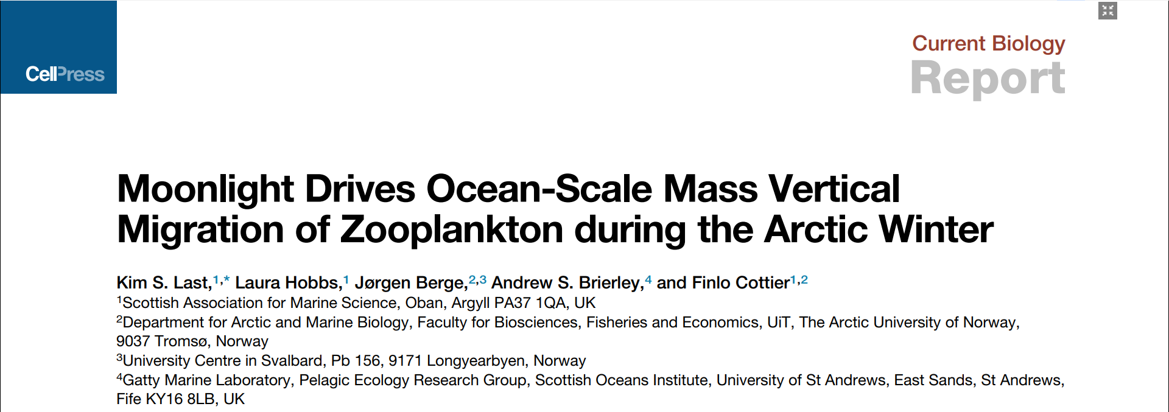
Pollution lumineuse
Le cas des espèces inféodés au milieu aquatique
Profondeur de présence du plancton sur 24h
Un groupe emblématique : le zooplancton
Migration verticale quotidienne : le zooplancton se concentre à la profondeur présentant un niveau d’éclairement crépusculaire
Objet d’études très nombreuses parce que conditionnant l’efficacité de la pêche industrielle : le poisson suit le zooplancton…
Intérêt renouvelé pour son potentiel de séquestration du carbone
Sensibilité à la seule lumière de la lune, étudiée dans les conditions de la nuit polaire
Pénétration des différentes longueurs d’onde en milieu marin
Notes:
Information relayée par Sky & Telescopes de juillet 2002, page 96.
********************************************************************************************************
General
Borg, V. (1996). Death of the night. Geographical Magazine. 68: 56.
Night light pollution is becoming an increasingly important environmental problem as well as an impediment to people enjoying the panorama offered by the stars. Certain animals, such as sea turtles in the Mediterranean and migratory birds that fly by night, are disturbed in their reproductive and migratory habits by the excess light being given off by lit towns and cities. The answer is to cap night lights to reduce the glare that is given off into the sky.
Fedun, I. (1995). Fatal Light Attraction. Journal of Wildlife Rehabilitation 18(3):10-11.
Harder, B. (2002). "Deprived of darkness: the unnatural ecology of artificial light at night" Science News 161(16):248-249.
Health Council of the Netherlands. 2000. Impact of outdoor lighting on man and nature. The Hague: Health Council of the Netherlands. Publication no. 2000/25E. (www.gr.nl/OVERIG/PDF/00@25E.PDF)
Raevel P. & Lamiot, F. (1998). Impacts écologiques de l'éclairage nocturne. Premier Congrès européen sur la protection du ciel nocturne, June 30-May 1, Cité des Sciences, La Villette, Paris.
Outen, A. (1998). The possible ecological implication of artificial lighting. Hertfordshire, UK: Hertfordshire Biological
Records Centre.
Upgren, A. R. (1996). "Night blindness: Light pollution is changing astronomy, the environment, and our experience of nature." The Amicus Journal Winter:22-25.
Verheijen, F. J. (1958). "The mechanisms of the trapping effect of artificial light sources upon animals." Netherlands Journal of Zoology 13:1-107.
Verheijen, F. J. (1985). "Photopollution: Artificial light optic spatial control systems fail to cope with. Incidents, causations, remedies." Experimental Biology 1985:1-18.

Slide 5
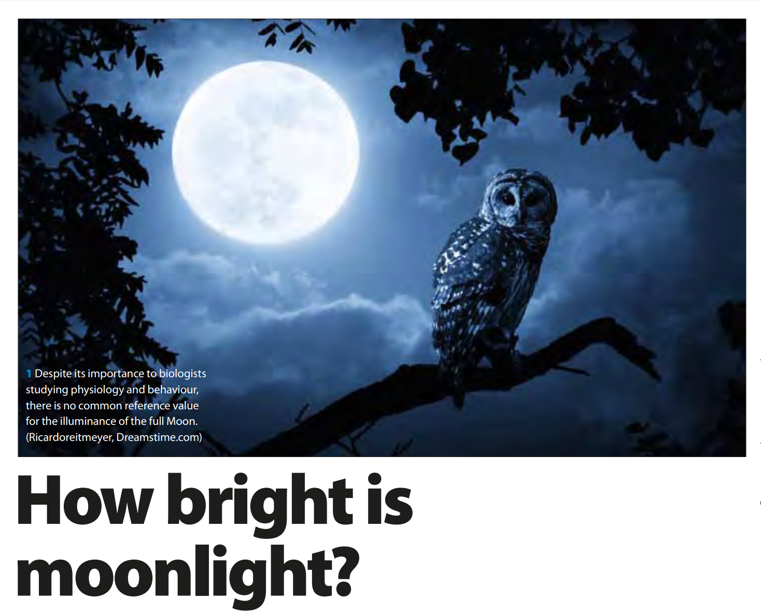
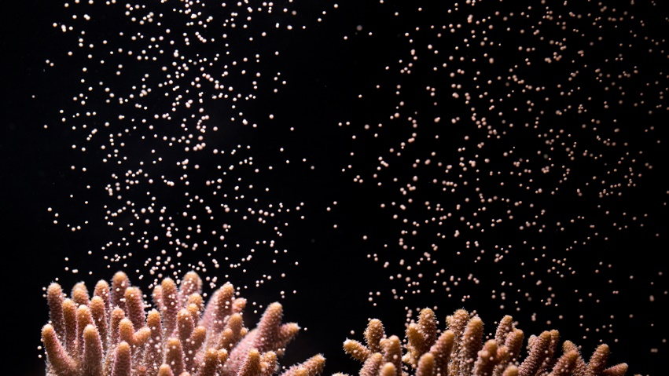
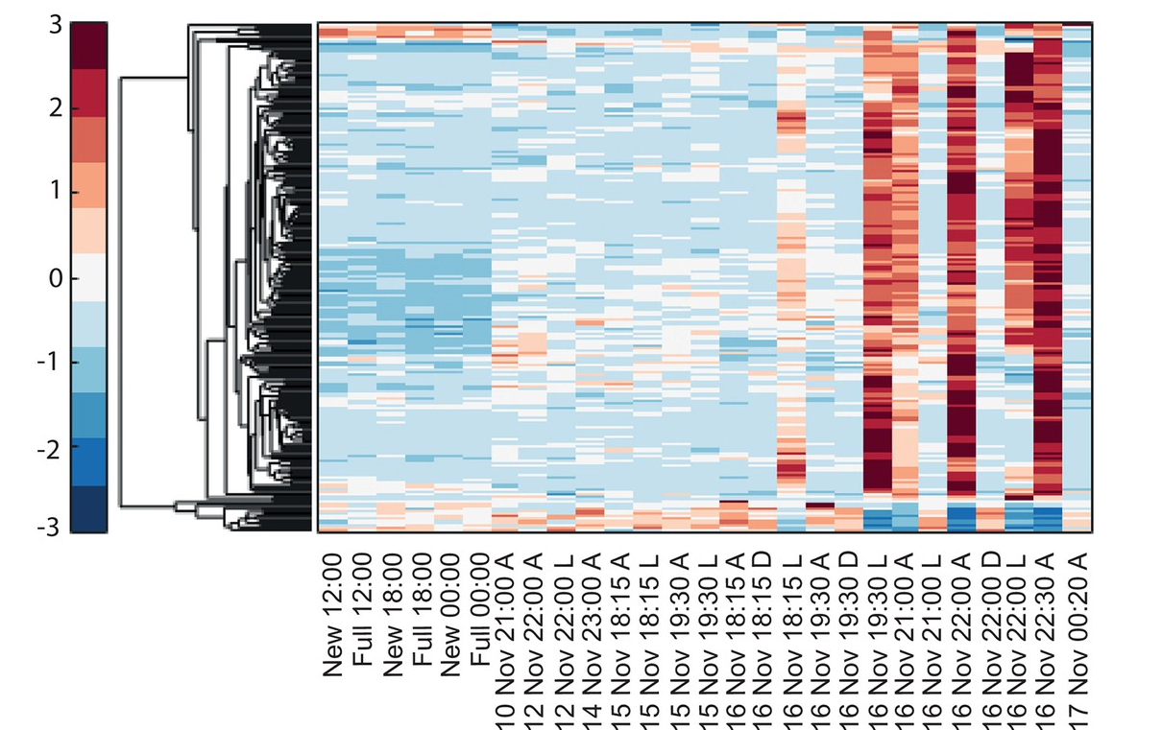
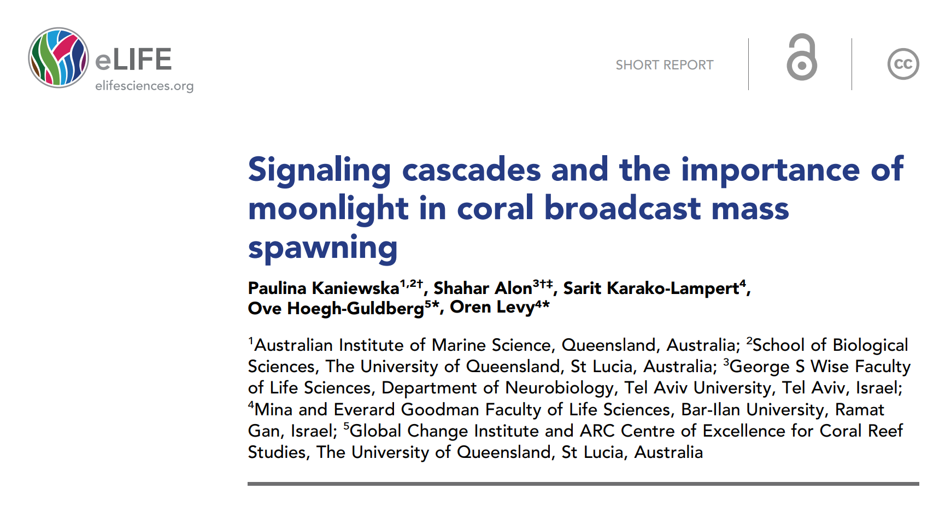
Pollution lumineuse
Le cas des espèces inféodés au milieu aquatique
La pleine lune :
la référence en termes de quantité de lumière dans l’environnement nocturne
Un groupe emblématique : le corail
Frai en masse des coraux (synchronisation de l’ensemble des espèces - jusqu’à 130), déclenchée par le niveau d’éclairement de la lune
Expression des gènes à l’origine du frai, conditionnée au niveau d’éclairement
Intensité maximale de la transcription génétique,
de nuit,
à la seule lumière de la lune
A : lumière naturelle
L : lumière artificielle
D : obscurité artificielle
Notes:
Information relayée par Sky & Telescopes de juillet 2002, page 96.
********************************************************************************************************
General
Borg, V. (1996). Death of the night. Geographical Magazine. 68: 56.
Night light pollution is becoming an increasingly important environmental problem as well as an impediment to people enjoying the panorama offered by the stars. Certain animals, such as sea turtles in the Mediterranean and migratory birds that fly by night, are disturbed in their reproductive and migratory habits by the excess light being given off by lit towns and cities. The answer is to cap night lights to reduce the glare that is given off into the sky.
Fedun, I. (1995). Fatal Light Attraction. Journal of Wildlife Rehabilitation 18(3):10-11.
Harder, B. (2002). "Deprived of darkness: the unnatural ecology of artificial light at night" Science News 161(16):248-249.
Health Council of the Netherlands. 2000. Impact of outdoor lighting on man and nature. The Hague: Health Council of the Netherlands. Publication no. 2000/25E. (www.gr.nl/OVERIG/PDF/00@25E.PDF)
Raevel P. & Lamiot, F. (1998). Impacts écologiques de l'éclairage nocturne. Premier Congrès européen sur la protection du ciel nocturne, June 30-May 1, Cité des Sciences, La Villette, Paris.
Outen, A. (1998). The possible ecological implication of artificial lighting. Hertfordshire, UK: Hertfordshire Biological
Records Centre.
Upgren, A. R. (1996). "Night blindness: Light pollution is changing astronomy, the environment, and our experience of nature." The Amicus Journal Winter:22-25.
Verheijen, F. J. (1958). "The mechanisms of the trapping effect of artificial light sources upon animals." Netherlands Journal of Zoology 13:1-107.
Verheijen, F. J. (1985). "Photopollution: Artificial light optic spatial control systems fail to cope with. Incidents, causations, remedies." Experimental Biology 1985:1-18.

Slide 6
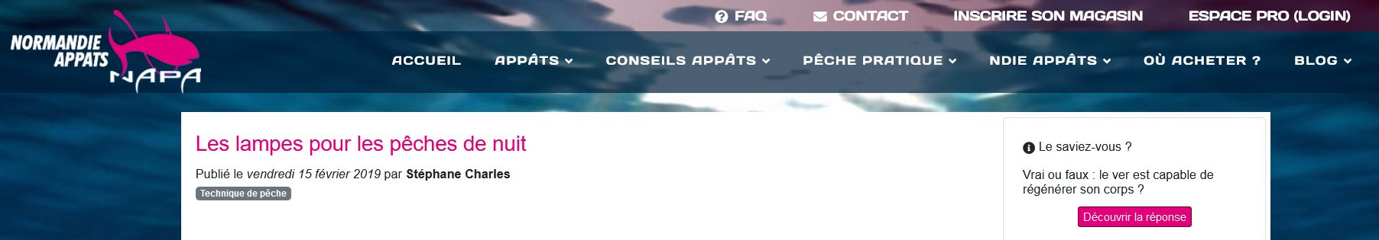
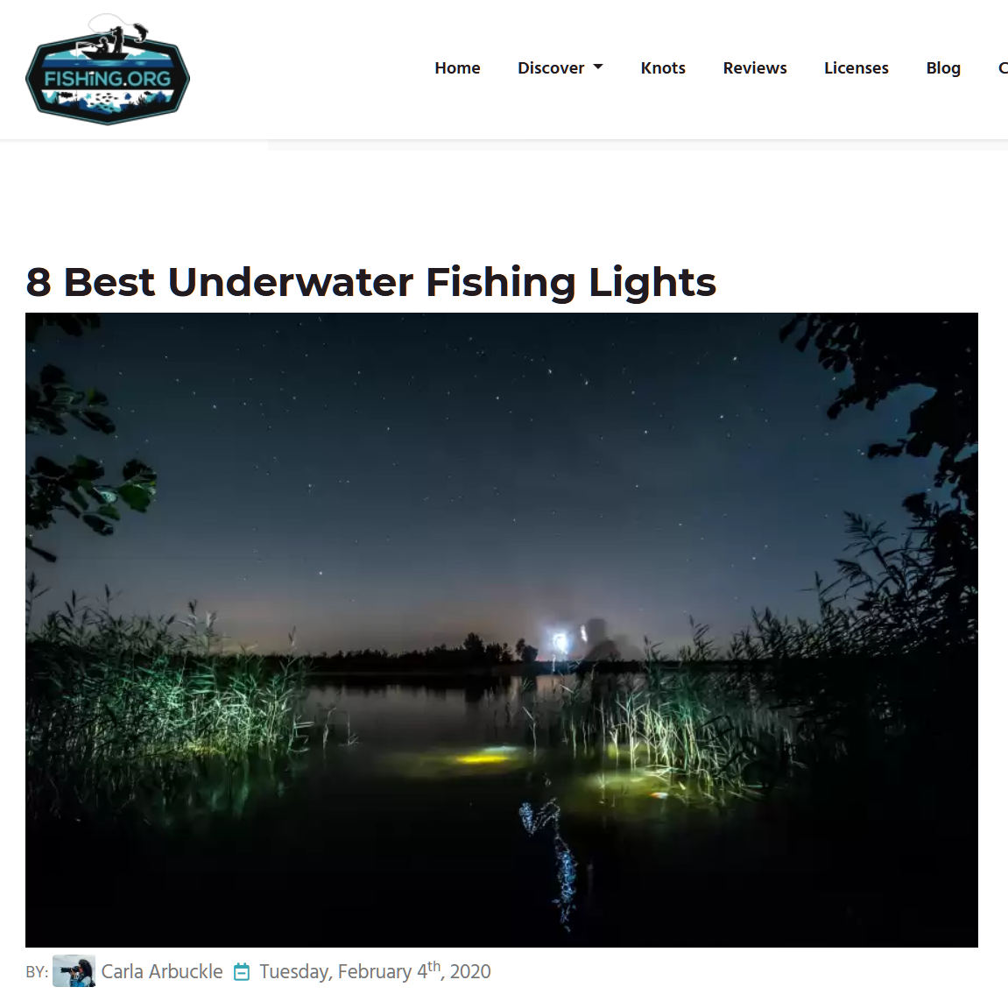
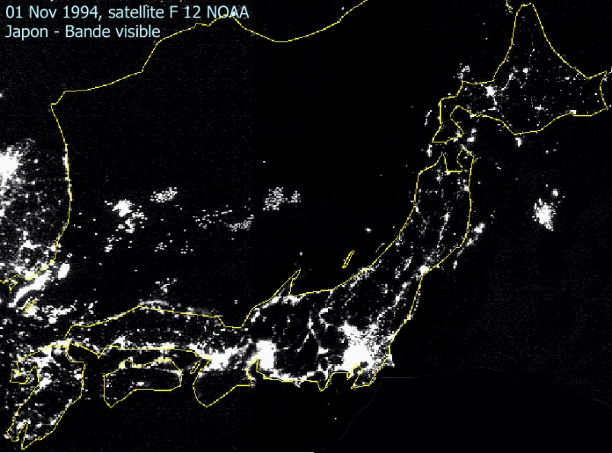
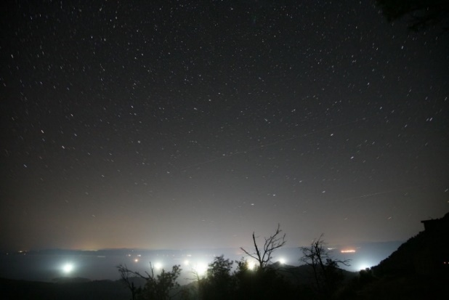
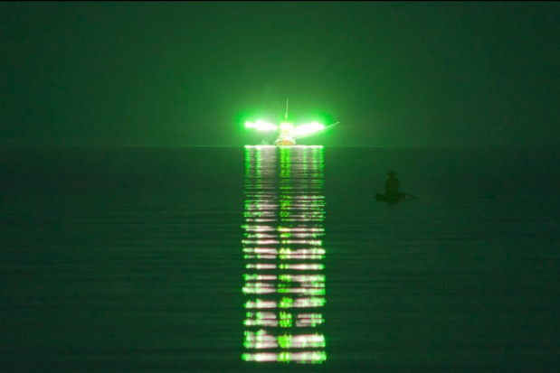
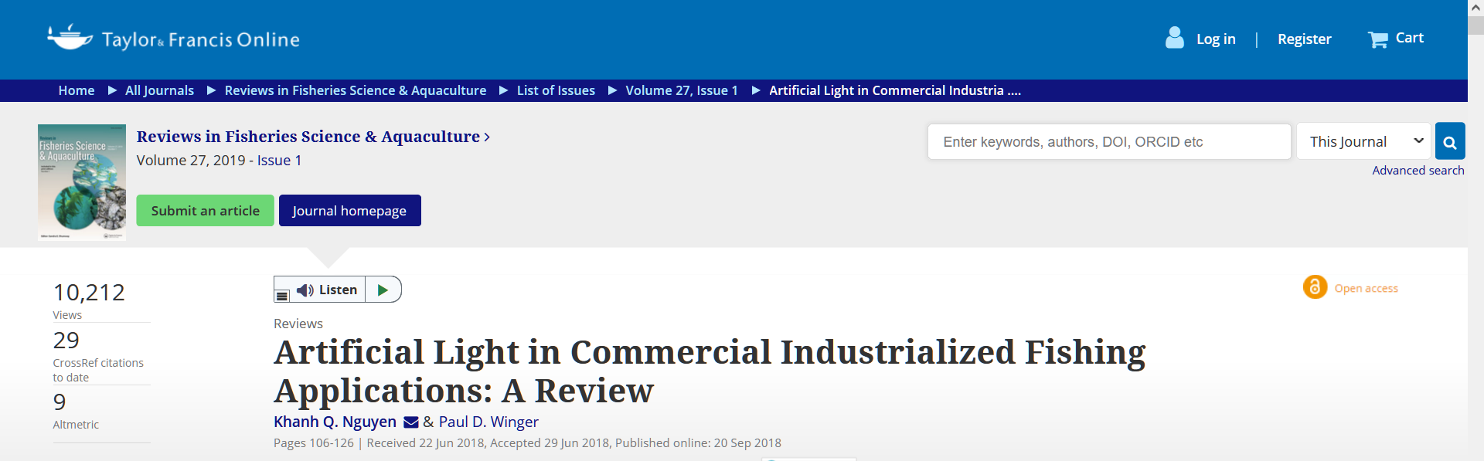
Pollution lumineuse
Le cas des espèces inféodés au milieu aquatique
Une offre de sources et d’appâts lumineux à l’intention du pêcheur amateur
La pêche aux projecteurs
La lumière : un outil essentiel de la pêche industrielle, largement répandu et très réglementé (cf. Alain Bombard, Yves Parlier Vendée-globe 2001)
Spectre large : thon, maquereau, hareng, anchois, sardine, calmar,…
Les LEDs : une offre au contenu spectral à l’efficacité optimale (prévention de captures non désirées : juvéniles,…)
Une évolution vers des sources lumineuses immergées
Mer Adriatique
Mer du Japon
Sources LED
Notes:
Information relayée par Sky & Telescopes de juillet 2002, page 96.
********************************************************************************************************
General
Borg, V. (1996). Death of the night. Geographical Magazine. 68: 56.
Night light pollution is becoming an increasingly important environmental problem as well as an impediment to people enjoying the panorama offered by the stars. Certain animals, such as sea turtles in the Mediterranean and migratory birds that fly by night, are disturbed in their reproductive and migratory habits by the excess light being given off by lit towns and cities. The answer is to cap night lights to reduce the glare that is given off into the sky.
Fedun, I. (1995). Fatal Light Attraction. Journal of Wildlife Rehabilitation 18(3):10-11.
Harder, B. (2002). "Deprived of darkness: the unnatural ecology of artificial light at night" Science News 161(16):248-249.
Health Council of the Netherlands. 2000. Impact of outdoor lighting on man and nature. The Hague: Health Council of the Netherlands. Publication no. 2000/25E. (www.gr.nl/OVERIG/PDF/00@25E.PDF)
Raevel P. & Lamiot, F. (1998). Impacts écologiques de l'éclairage nocturne. Premier Congrès européen sur la protection du ciel nocturne, June 30-May 1, Cité des Sciences, La Villette, Paris.
Outen, A. (1998). The possible ecological implication of artificial lighting. Hertfordshire, UK: Hertfordshire Biological
Records Centre.
Upgren, A. R. (1996). "Night blindness: Light pollution is changing astronomy, the environment, and our experience of nature." The Amicus Journal Winter:22-25.
Verheijen, F. J. (1958). "The mechanisms of the trapping effect of artificial light sources upon animals." Netherlands Journal of Zoology 13:1-107.
Verheijen, F. J. (1985). "Photopollution: Artificial light optic spatial control systems fail to cope with. Incidents, causations, remedies." Experimental Biology 1985:1-18.

Slide 7
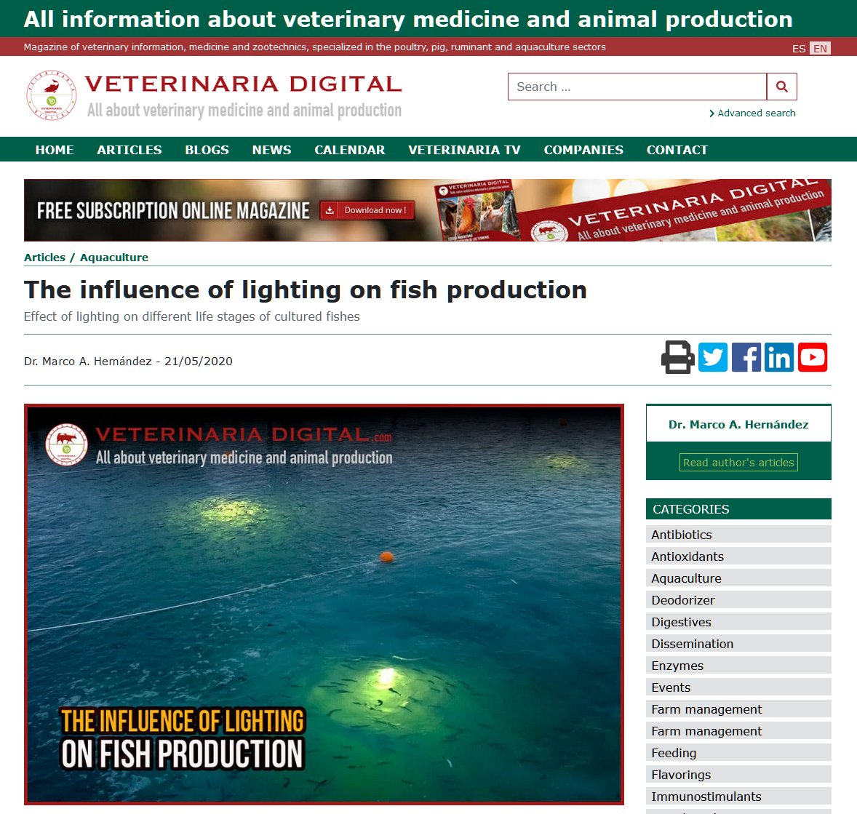
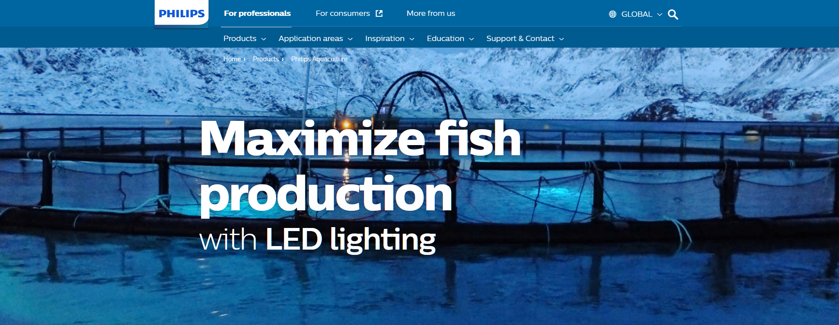
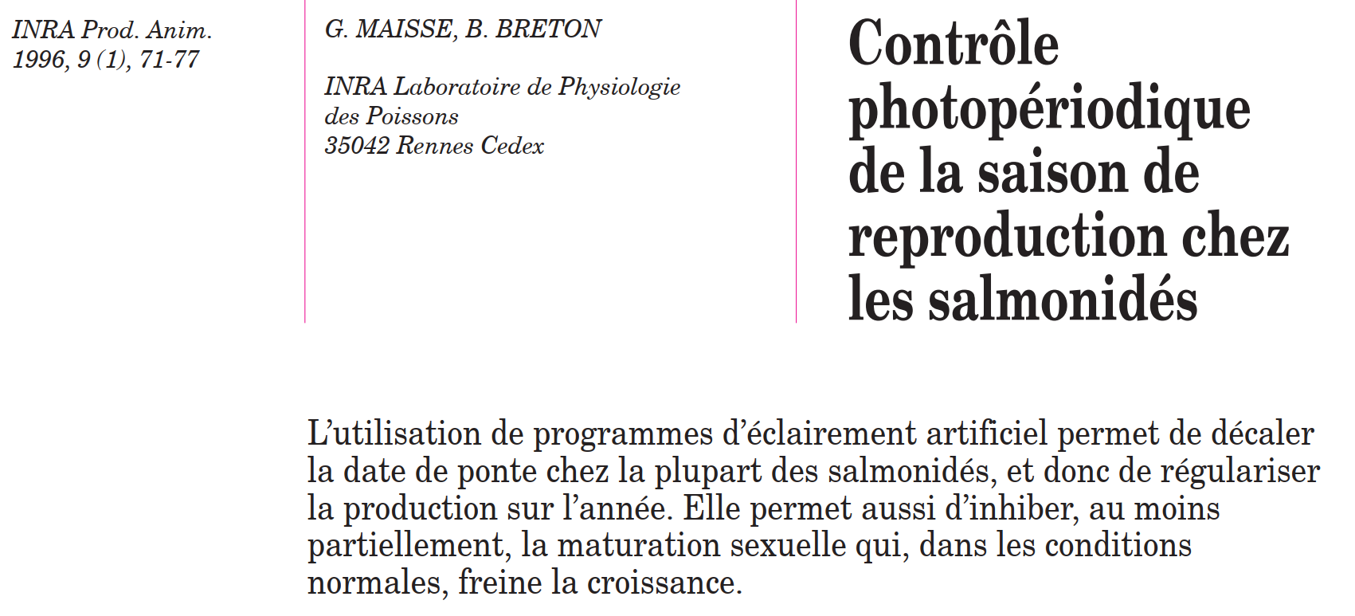
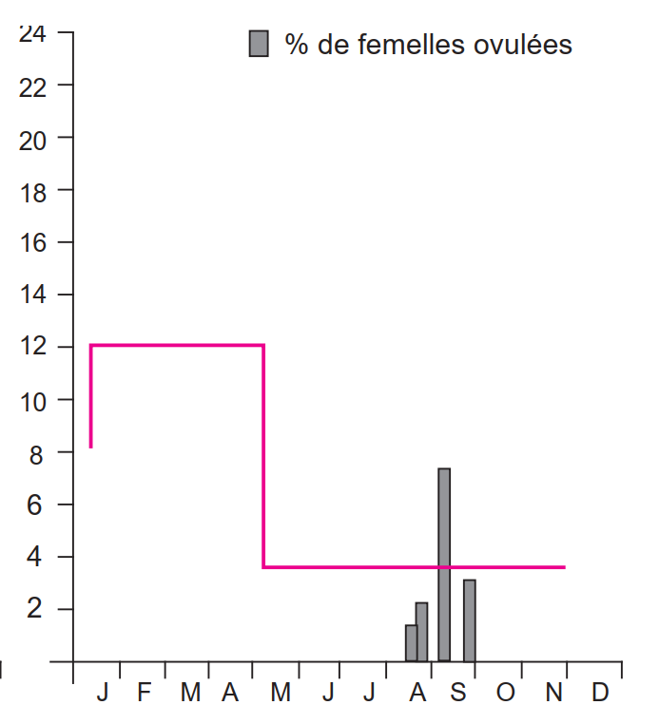
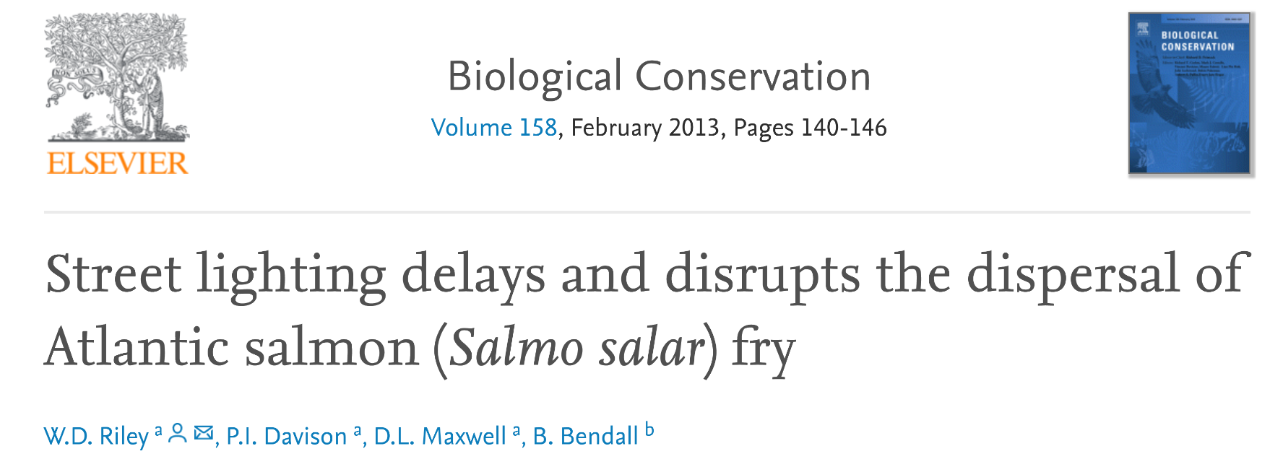
Pollution lumineuse
Le cas des espèces inféodés au milieu aquatique
Lumière artificielle et aquaculture
Incidence de la lumière sur la production
Forçage des périodes de nourrissage, regroupement, évitement des parasites lumifuges (poux de mer,…),… ; une gestion spécifique pour chaque espèce
  16h/8h (lumière/obscurité) - cabillaud, truite, dorade,…
  12h/12h & 8h/16h – turbot…
  0h/24h – poisson-chat,…
Incidence de la lumière sur la reproduction
Lissage de la production annuelle
  Contrôle photopériodique de la saison de reproduction : anticiper l’alternance lumière/obscurité favorable à la gamétogénèse
Dynamique des populations des salmonidés
Riley et al. (2013) mettent en évidence l’entrave à la dispersion des alevins de saumons et à la dynamique de leurs populations, constituée par l’éclairage des voies bordant les cours d’eau.
Notes:
Information relayée par Sky & Telescopes de juillet 2002, page 96.
********************************************************************************************************
General
Borg, V. (1996). Death of the night. Geographical Magazine. 68: 56.
Night light pollution is becoming an increasingly important environmental problem as well as an impediment to people enjoying the panorama offered by the stars. Certain animals, such as sea turtles in the Mediterranean and migratory birds that fly by night, are disturbed in their reproductive and migratory habits by the excess light being given off by lit towns and cities. The answer is to cap night lights to reduce the glare that is given off into the sky.
Fedun, I. (1995). Fatal Light Attraction. Journal of Wildlife Rehabilitation 18(3):10-11.
Harder, B. (2002). "Deprived of darkness: the unnatural ecology of artificial light at night" Science News 161(16):248-249.
Health Council of the Netherlands. 2000. Impact of outdoor lighting on man and nature. The Hague: Health Council of the Netherlands. Publication no. 2000/25E. (www.gr.nl/OVERIG/PDF/00@25E.PDF)
Raevel P. & Lamiot, F. (1998). Impacts écologiques de l'éclairage nocturne. Premier Congrès européen sur la protection du ciel nocturne, June 30-May 1, Cité des Sciences, La Villette, Paris.
Outen, A. (1998). The possible ecological implication of artificial lighting. Hertfordshire, UK: Hertfordshire Biological
Records Centre.
Upgren, A. R. (1996). "Night blindness: Light pollution is changing astronomy, the environment, and our experience of nature." The Amicus Journal Winter:22-25.
Verheijen, F. J. (1958). "The mechanisms of the trapping effect of artificial light sources upon animals." Netherlands Journal of Zoology 13:1-107.
Verheijen, F. J. (1985). "Photopollution: Artificial light optic spatial control systems fail to cope with. Incidents, causations, remedies." Experimental Biology 1985:1-18.

Slide 8
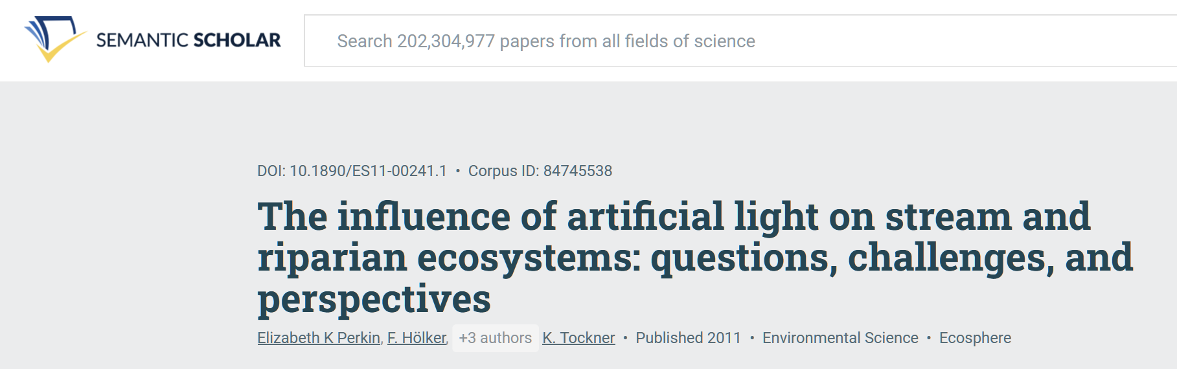
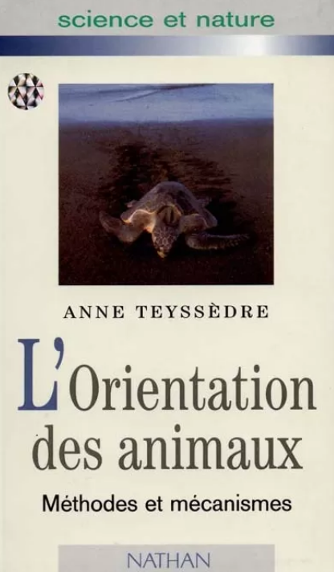
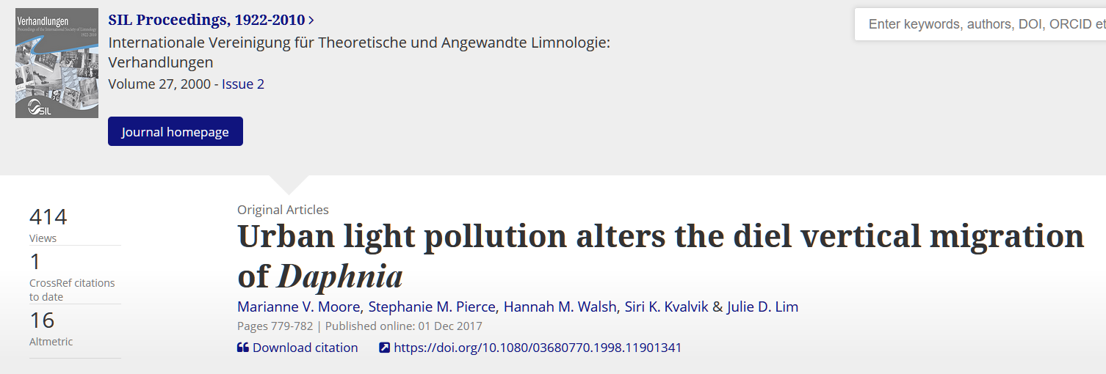
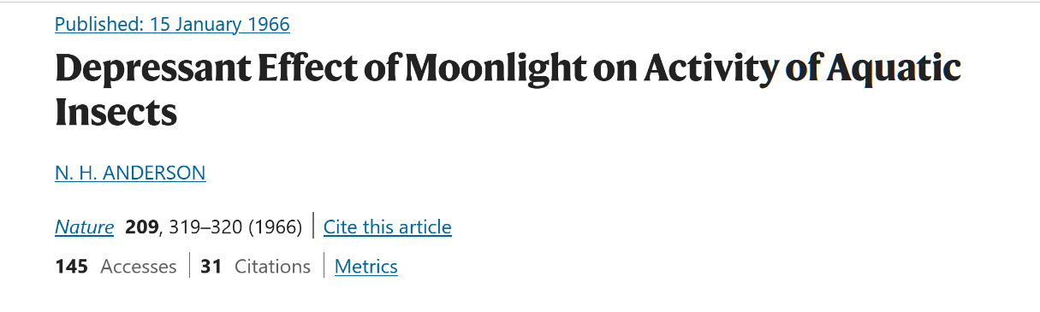
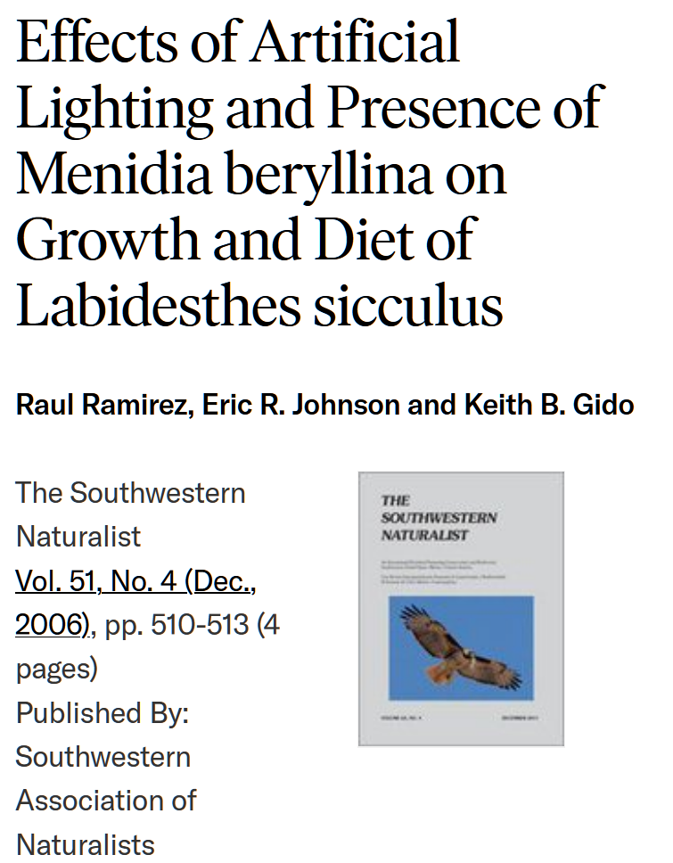
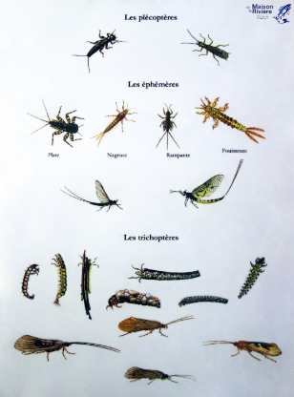
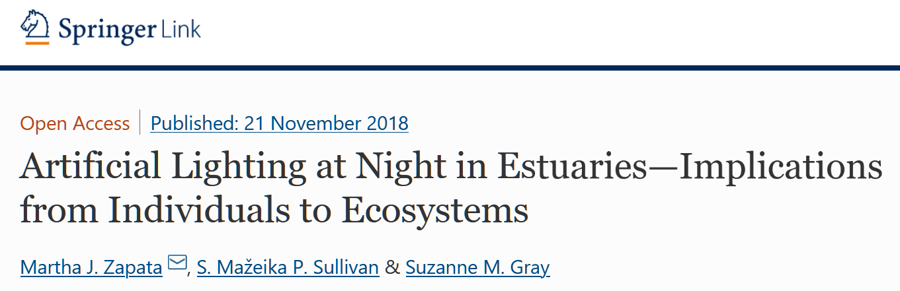
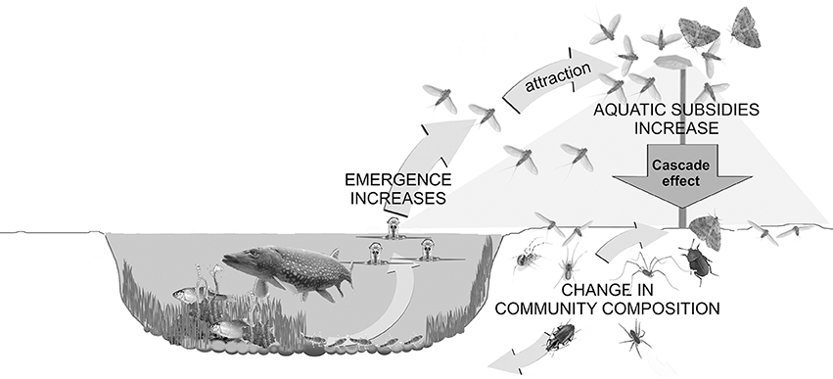
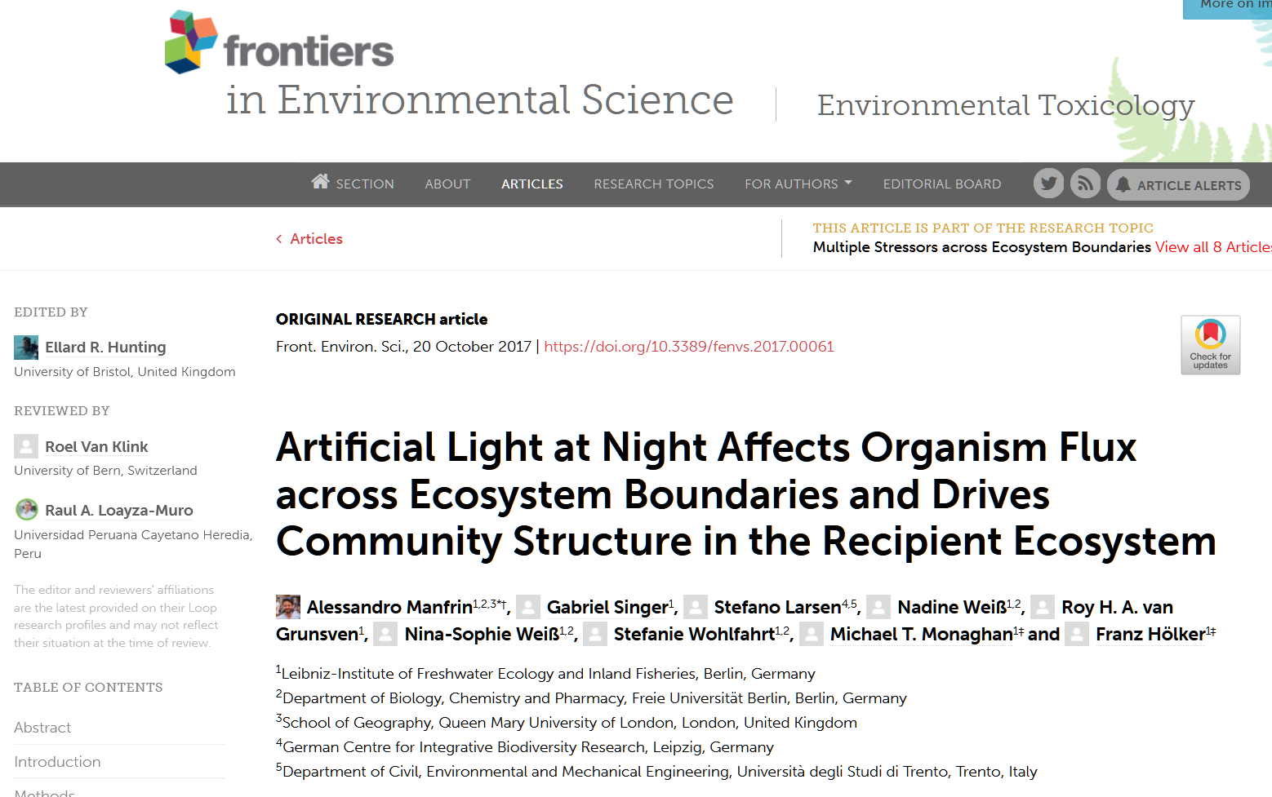
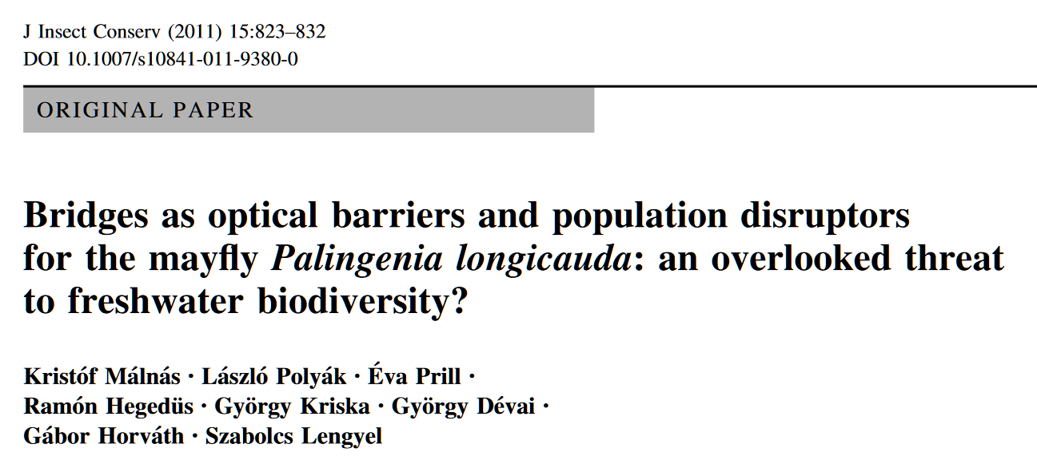
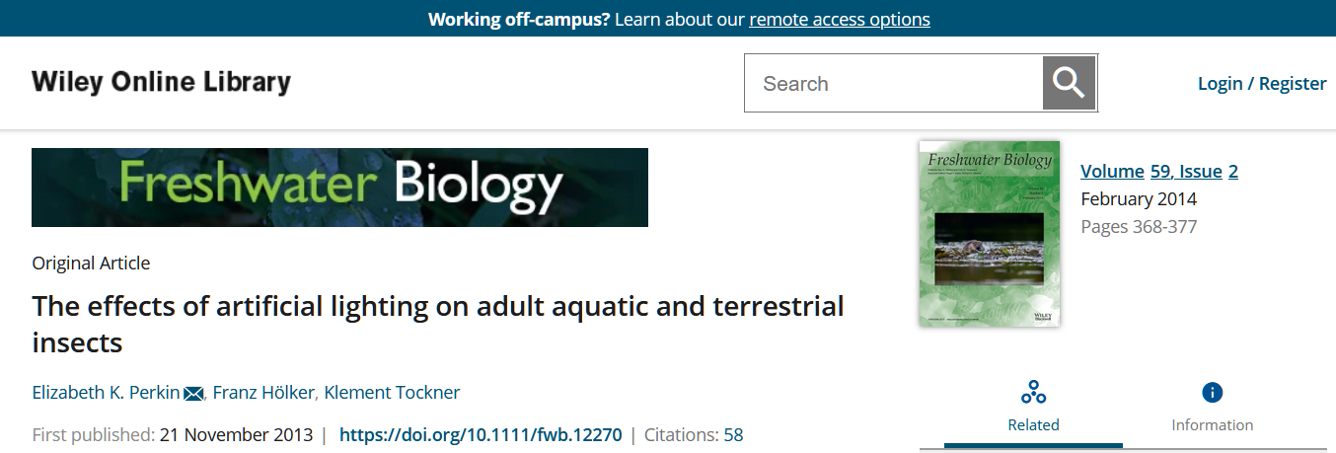
Pollution lumineuse
Le cas des espèces inféodés au milieu aquatique
Eaux courantes, zones humides
Nombre d’invertébrés contribuent au zooplancton, exprimant une migration verticale journalière, modulé (amplitude et nombre d’individus) par la seule luminosité lunaire, ou le seul halo d’une agglomération
  Le maintien en profondeur de ce zooplancton par la lumière artificielle s’accompagne du renforcement du phytoplancton
  Les planaires (vers plats) recherchent l’obscurité (phototaxie négative). Leur vitesse de fuite est proportionnelle à l’intensité de la lumière (Teyssèdre, 1996,).
Les insectes des écosystèmes fluviaux, sont fortement attirés par les sources lumineuses. (Perkin et al., 2013a), extrait du milieu aquatique, et profitant aux espèces provenant d’autres habitats (Perkin et al., 2011)
  Les espèces aquatiques insectivores sont défavorisées au profit des espèces planctivores (Ramirez et al., 2006)
  Les ponts peuvent jouer le rôle de barrière optique pour les insectes effectuant des déplacements le long des cours d’eau (Malnas et al., 2011) : les animaux rebroussent chemin à distance du pont, perdant une énergie inutile qui peut amener les femelles à pondre dans des endroits défavorables
Notes:
Information relayée par Sky & Telescopes de juillet 2002, page 96.
********************************************************************************************************
General
Borg, V. (1996). Death of the night. Geographical Magazine. 68: 56.
Night light pollution is becoming an increasingly important environmental problem as well as an impediment to people enjoying the panorama offered by the stars. Certain animals, such as sea turtles in the Mediterranean and migratory birds that fly by night, are disturbed in their reproductive and migratory habits by the excess light being given off by lit towns and cities. The answer is to cap night lights to reduce the glare that is given off into the sky.
Fedun, I. (1995). Fatal Light Attraction. Journal of Wildlife Rehabilitation 18(3):10-11.
Harder, B. (2002). "Deprived of darkness: the unnatural ecology of artificial light at night" Science News 161(16):248-249.
Health Council of the Netherlands. 2000. Impact of outdoor lighting on man and nature. The Hague: Health Council of the Netherlands. Publication no. 2000/25E. (www.gr.nl/OVERIG/PDF/00@25E.PDF)
Raevel P. & Lamiot, F. (1998). Impacts écologiques de l'éclairage nocturne. Premier Congrès européen sur la protection du ciel nocturne, June 30-May 1, Cité des Sciences, La Villette, Paris.
Outen, A. (1998). The possible ecological implication of artificial lighting. Hertfordshire, UK: Hertfordshire Biological
Records Centre.
Upgren, A. R. (1996). "Night blindness: Light pollution is changing astronomy, the environment, and our experience of nature." The Amicus Journal Winter:22-25.
Verheijen, F. J. (1958). "The mechanisms of the trapping effect of artificial light sources upon animals." Netherlands Journal of Zoology 13:1-107.
Verheijen, F. J. (1985). "Photopollution: Artificial light optic spatial control systems fail to cope with. Incidents, causations, remedies." Experimental Biology 1985:1-18.

Slide 9
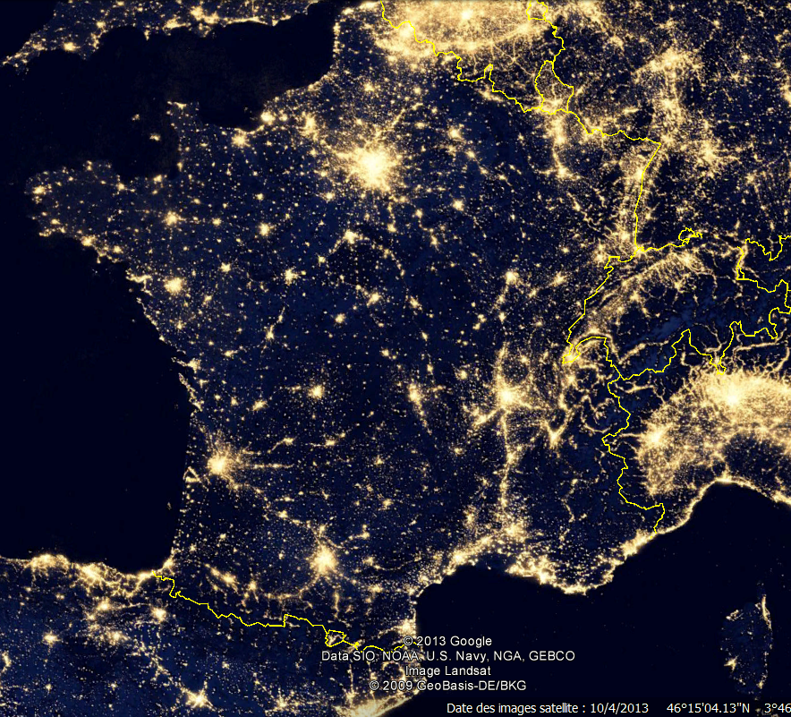
Pollution lumineuse
Le cas des espèces inféodés au milieu aquatique
http://www.blue-marble.de/nightlights/2012
Suomi – NPP 2012
Pour mémoire
Littoraux et cours d’eau dessinent la cartographie des sources de lumière artificielle
  Ils correspondent aux lieux privilégiés d’implantation de l’Homme, comme de la plupart des espèces…
Notes:
NOAA National Oceanic & Atmospheric Administration
Defense Meteorological Satellite Program

Slide 10
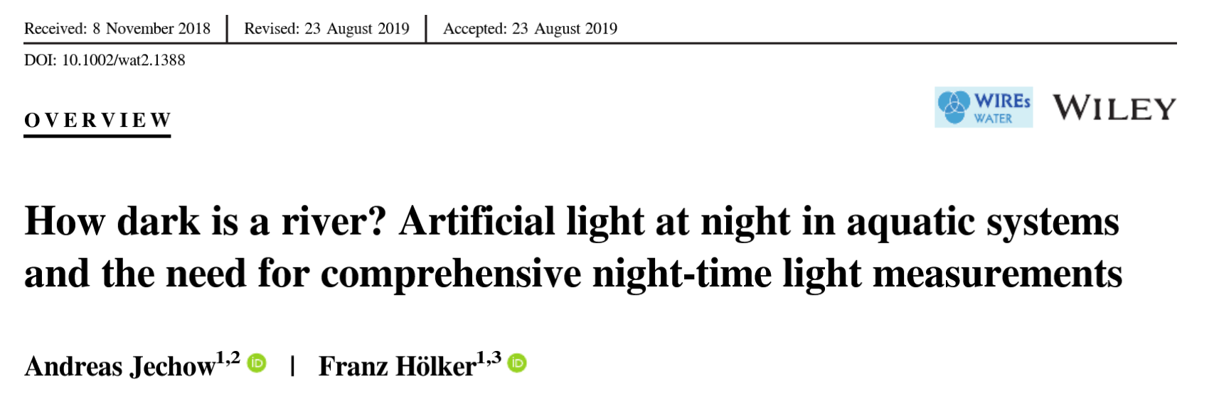
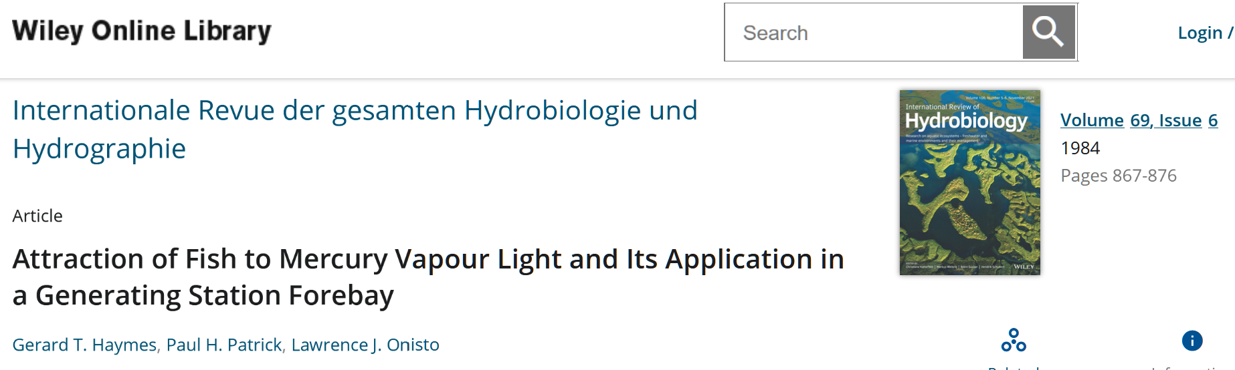

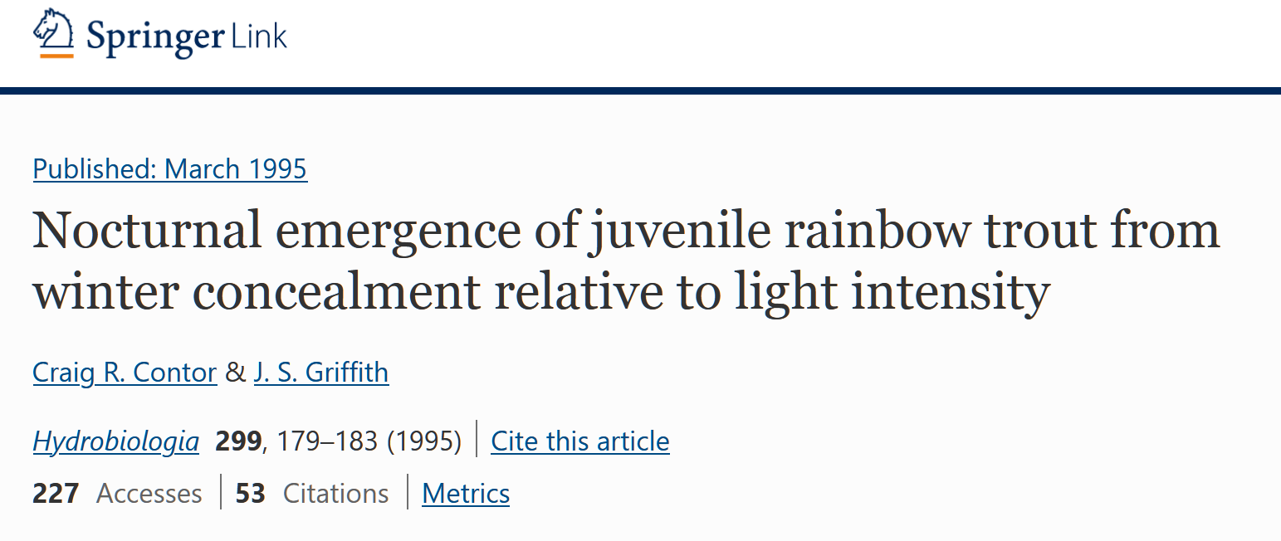
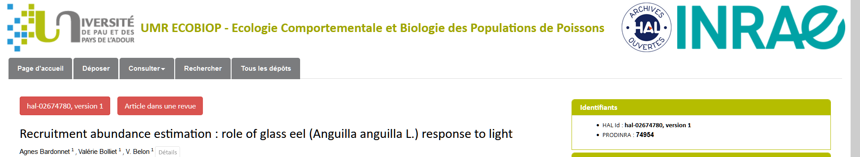
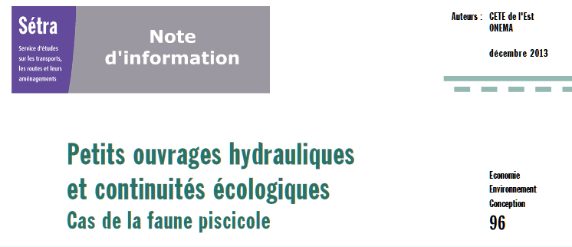
Pollution lumineuse
Le cas des espèces inféodés au milieu aquatique
Eaux courantes, zones humides – Poissons
Des lampes à vapeur de mercure comme attracteur pour le franchissement d’ouvrages hydrauliques (Haymes et al. 1984).
Croze et al. (1999) montre qu’un éclairage nocturne intermittent conditionne les rythmes d'entrée des poissons dans une passe sur la Garonne, les passages apparaissant principalement en début d'extinction. L'activité de dévalaison au niveau d'un obstacle est apparue essentiellement nocturne.
Riley et al. (2013) prouvent également que la dispersion des saumons, qui est une étape fondamentale dans la dynamique des populations, est freinée par le niveau d’éclairement de l’eau dû à la présence d’éclairage sur les voies bordant les cours d’eau.
Les truites arc-en-ciel juvéniles sont moins actives en période de pleine lune ou lorsque celles-ci sont exposées à de la lumière artificielle (Contor et Griffith, 1995).
Un comportement lucifuge est également observé chez les civelles qui migrent verticalement dans la colonne d’eau en fonction des intensités lumineuses (Bardonnet et al., 2005).
Gigleux et de Billy (2013) soulignent que l’installation d’un éclairage artificiel sur les ouvrages hydrauliques empêche leur franchissement chez certaines espèces alors que chez d’autres ce franchissement s’effectue plus rapidement.
Les systèmes d’éclairage artificiel, mal réfléchis, placés à proximité des voies de migrations et des corridors écologiques, constituent des obstacles potentiels.
Notes:
Information relayée par Sky & Telescopes de juillet 2002, page 96.
********************************************************************************************************
General
Borg, V. (1996). Death of the night. Geographical Magazine. 68: 56.
Night light pollution is becoming an increasingly important environmental problem as well as an impediment to people enjoying the panorama offered by the stars. Certain animals, such as sea turtles in the Mediterranean and migratory birds that fly by night, are disturbed in their reproductive and migratory habits by the excess light being given off by lit towns and cities. The answer is to cap night lights to reduce the glare that is given off into the sky.
Fedun, I. (1995). Fatal Light Attraction. Journal of Wildlife Rehabilitation 18(3):10-11.
Harder, B. (2002). "Deprived of darkness: the unnatural ecology of artificial light at night" Science News 161(16):248-249.
Health Council of the Netherlands. 2000. Impact of outdoor lighting on man and nature. The Hague: Health Council of the Netherlands. Publication no. 2000/25E. (www.gr.nl/OVERIG/PDF/00@25E.PDF)
Raevel P. & Lamiot, F. (1998). Impacts écologiques de l'éclairage nocturne. Premier Congrès européen sur la protection du ciel nocturne, June 30-May 1, Cité des Sciences, La Villette, Paris.
Outen, A. (1998). The possible ecological implication of artificial lighting. Hertfordshire, UK: Hertfordshire Biological
Records Centre.
Upgren, A. R. (1996). "Night blindness: Light pollution is changing astronomy, the environment, and our experience of nature." The Amicus Journal Winter:22-25.
Verheijen, F. J. (1958). "The mechanisms of the trapping effect of artificial light sources upon animals." Netherlands Journal of Zoology 13:1-107.
Verheijen, F. J. (1985). "Photopollution: Artificial light optic spatial control systems fail to cope with. Incidents, causations, remedies." Experimental Biology 1985:1-18.

Slide 11
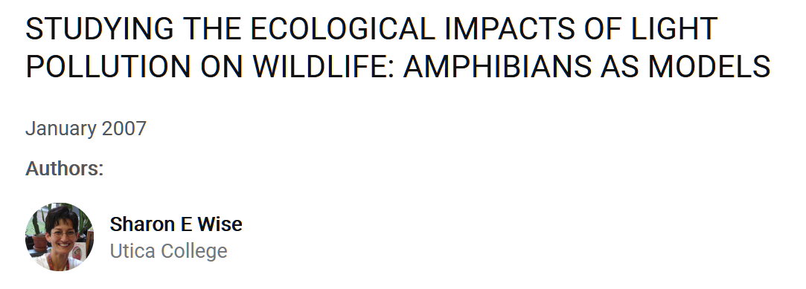








Pollution lumineuse
Le cas des espèces inféodés au milieu aquatique
Eaux courantes, zones humides – Amphibiens
Une très grande sensibilité à la lumière, en intensité comme en contenu spectral. Hailman et Jaeger (1974), montrent sur 127 espèces, une adaptation à un éclairage ambiant optimal (OAI),
  Attraction par les sources lumineuses (phototaxie positive) lorsque l’éclairage ambiant est inférieur à l’OAI de l’espèce
  Répulsion (phototaxie négative) lorsque l'éclairage ambiant est plus intense que l’OAI
Buchanan (1993) met en evidence sur des grenouilles rainette une baisse d’acuité visuelle et de capacité à capturer ses proies sous éclairage artificial faiblement supérieur à celui de la pleine lune
Buchanan (2006) , Wise (2007), Perry et al. (2008), Dananay et Benard (2018), Touzot et al. (2019) ,compilent nombres d’interactions,
  certaines espèces réagissent à des niveaux de lumière infimes entre 10⁻⁵ et 10⁻³ lux (pleine lune 1lux)
  capacité de reproduction du crapaud commun très significativement affectée sous des éclairements inférieurs à ceux de la voirie, représentatif d’un halo périurbain (0,1 lux)
  processus de métamorphose altéré par une exposition à la lumière

Slide 12





Pollution lumineuse
Le cas des espèces inféodés au milieu aquatique
L’article 8 oblige au réglage vers le sol de tous les luminaires :
L’article 8 oblige à la correction des mises en lumière frappant directement l’eau :
Prévention - Conclusions
La réglementation : l’arrêté du 27 décembre 2018 et ses nombreuses prescriptions portant sur les installations d’éclairage
  quantité et couleur de la lumière
  orientation des luminaires
  extinction des espaces économiques clos
  renforcée à l’intention du milieu aquatique dans son article 4-V (prescription rétroactive art. 8 ) :
    Les installations d'éclairages (…) n'éclairent pas directement les cours d'eau, le domaine public fluvial (DPF), les plans d'eau, lacs, étangs, le domaine public maritime (DPM) (partie terrestre et maritime), (…) sauf pour des raisons de sécurité dans les zones de circulation et de stationnement en bordure de plans d’eau (…).
  Incongruité : le simple respect de la réglementation donne droit aux subventions de la région IdF…
Invitation du parlement européen dans sa résolution du 9 juin 2021
à s’attaquer à la pollution lumineuse, à la source (art. 127)
réduire le recours à l’éclairage artificiel extérieur (art. 128)
Mise en œuvre des étiquettes environnementales, outils de diagnostic et de projets
✗
✓
✓
La quantité de lumière La couleur de la lumière
Statut juridique du plan d’eau : « eau close » avec absence de passage naturel du poisson
Notes:
Information relayée par Sky & Telescopes de juillet 2002, page 96.
********************************************************************************************************
General
Borg, V. (1996). Death of the night. Geographical Magazine. 68: 56.
Night light pollution is becoming an increasingly important environmental problem as well as an impediment to people enjoying the panorama offered by the stars. Certain animals, such as sea turtles in the Mediterranean and migratory birds that fly by night, are disturbed in their reproductive and migratory habits by the excess light being given off by lit towns and cities. The answer is to cap night lights to reduce the glare that is given off into the sky.
Fedun, I. (1995). Fatal Light Attraction. Journal of Wildlife Rehabilitation 18(3):10-11.
Harder, B. (2002). "Deprived of darkness: the unnatural ecology of artificial light at night" Science News 161(16):248-249.
Health Council of the Netherlands. 2000. Impact of outdoor lighting on man and nature. The Hague: Health Council of the Netherlands. Publication no. 2000/25E. (www.gr.nl/OVERIG/PDF/00@25E.PDF)
Raevel P. & Lamiot, F. (1998). Impacts écologiques de l'éclairage nocturne. Premier Congrès européen sur la protection du ciel nocturne, June 30-May 1, Cité des Sciences, La Villette, Paris.
Outen, A. (1998). The possible ecological implication of artificial lighting. Hertfordshire, UK: Hertfordshire Biological
Records Centre.
Upgren, A. R. (1996). "Night blindness: Light pollution is changing astronomy, the environment, and our experience of nature." The Amicus Journal Winter:22-25.
Verheijen, F. J. (1958). "The mechanisms of the trapping effect of artificial light sources upon animals." Netherlands Journal of Zoology 13:1-107.
Verheijen, F. J. (1985). "Photopollution: Artificial light optic spatial control systems fail to cope with. Incidents, causations, remedies." Experimental Biology 1985:1-18.

Slide 13
Eclairage artificiel et milieux aquatiques
Back-up slides
Pierre Brunet
pierre.m.brunet@free.fr
Réseau juridique FNE
Rencontre technique « Trame noire et biodiversité »
Paris, 18 novembre 2021

Slide 14
Eclairage artificiel et milieux aquatiques

Slide 15
Eclairage artificiel et milieux aquatiques
Les LEDS, une occasion manquée…

Slide 16

Art. 3 – les prescriptions techniques
Dite « DSFLI »

Slide 17


Définitions
Une lampe émet une quantité de lumière, exprimée en lumen(s)
L’éclairement, en lux, est le nombre de lumens qui atteignent une surface donnée : 1 lux = 1 lumen/m² = 1 lm/m²
1000 lumens
1000 lumens
1000m² ⇒ 1 lux
1m² ⇒ 1000 lux

Slide 18

Définitions
LA DSFLI : UNE DOTATION OU QUOTA DE LUMIÈRE émis par la lampe ou les barrettes de LEDs pour accomplir une tâche ; CE N’EST PAS UN ÉCLAIREMENT
Surface destinée à être éclairée :
Notice du ministère :
La surface destinée à être éclairée correspond à la surface utile qui porte les déplacements, les personnes, les biens, dont l’éclairage contribue à favoriser la sécurité. Ainsi, même si un éclairement des « abords » de la surface utile est souhaité, ils ne doivent pas s’additionner à la « surface destinée à être éclairée » dans le calcul de la DSFLI
1000 lumens
1000 lumens
CES DEUX INSTALLATIONS PRÉSENTENT UNE MÊME DSFLI :
1000 lumens pour éclairer 100m² DSFLI = 1000/100 = 10 lm/m²
0 lux
Une surface à éclairer de 100m²
Une surface à éclairer de 100m²
1000m² ⇒ 1 lux
1m² ⇒ 1000 lux

Slide 19
Définitions
La DSFLI sanctionne les installations qui gaspillent la lumière
Là, la lumière est mal distribuée
Ici la lumière déborde excessivement de la surface à éclairer
Dans les deux cas, la DSFLI prévient le renforcement ou la multiplication des sources ; elle oblige à redistribuer les flux avec une même quantité de lumière
1000 lumens
1000 lumens
CES DEUX INSTALLATIONS PRÉSENTENT UNE MÊME DSFLI :
1000 lumens pour éclairer 100m² DSFLI = 1000/100 = 10 lm/m²
0 lux
Une surface à éclairer de 100m²
Une surface à éclairer de 100m²
1000m² ⇒ 1 lux
1m² ⇒ 1000 lux

Slide 20

Art. 3-II-4 – Prescription applicable à la « Densité Surfacique de Flux Lumineux Installé »
Commentaire
Un concept simple
Une prescription de bon sens : avoir connaissance de la surface à éclairer
Un contrôle de conformité simple, à coût nul, sans appareillage, sans visite de nuit
  Le flux lumineux des sources de l’installation : une donnée catalogue des luminaires
  La surface à éclairer : donnée cartographique (GéoPortail, GoogleMaps,…)
  $$DSFLI=\frac{Flux lumineux des sources de l^{′}installation }{Surface à éclairer } \frac{(en lumens)}{(en m2)}$$

Slide 21

Art. 3-II-4 – Prescription applicable à la « Densité Surfacique de Flux Lumineux Installé »
Commentaire
La surface destinée à être éclairer : un concept simple, là où on pose les pieds, les roues,….
(…) la surface destinée à être éclairée correspond à la surface utile qui porte les déplacements, les personnes, les biens (…) si un éclairement des « abords » de la surface utile est souhaité, ils ne doivent pas s’additionner à la « surface destinée à être éclairée » - Notice explicative du Ministère.
Exemple d’une chaussée

